Slide 1
ТЕМА УРОКА:
ОГОНЬ.
ВОДА.
ГАЗ.
Презентацию выполнилаМамутова Зульфия Решатовна, учитель начальных классов

Slide 2
НАША БЕЗОПАСНОСТЬ

Slide 3
Оцени свои знания
по теме на данный момент
Знаю всё, сумею правильно поступить и найти правильное решение в трудную минуту
Кое-что я знаю, но многое ещё надо узнать
Я не уверен, что могу правильно поступить в чрезвычайных ситуациях

Slide 4
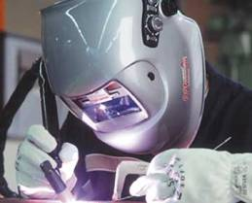
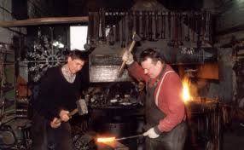
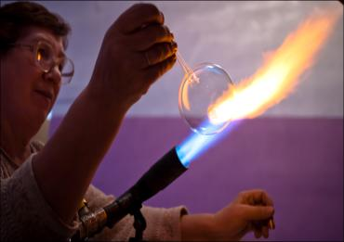
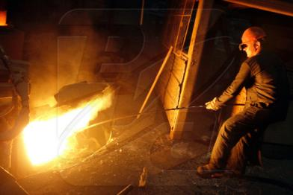

Slide 5
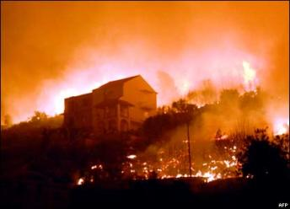
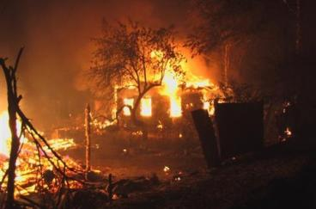
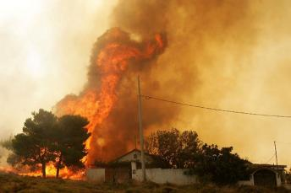
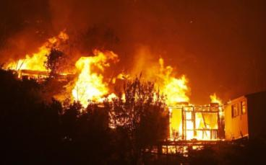
Но когда мы небрежны с огнём,
Он становится нашим врагом.

Slide 6
Запомнить твёрдо нужно нам –
Пожар не возникает сам!
В. Маяковский

Slide 7
Причины пожара в доме
забывчивость (забыл выключить);
неисправность электрических
приборов;
искра из печи, камина;
легковоспламеняющиеся предметы;
игры со спичками;
перегрузка электросети;
керосин, бензин, газ.

Slide 8
Видеофильм «Игра с огнём»

Slide 9
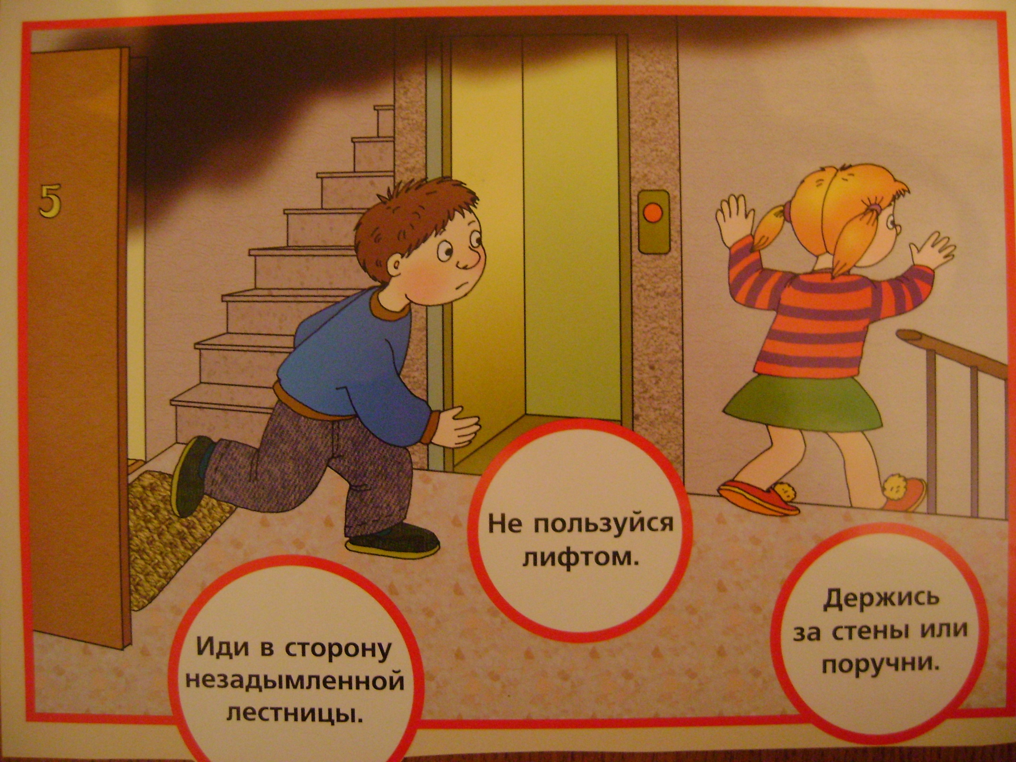
Правила поведения при пожаре
Выключить все электроприборы
Закрыть окна
Покинуть квартиру
Позвонить

Slide 10
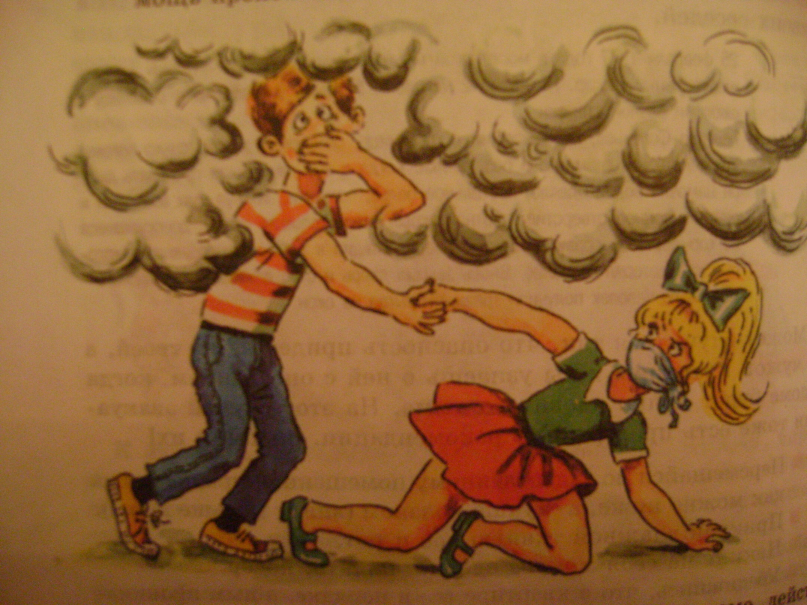

Slide 11
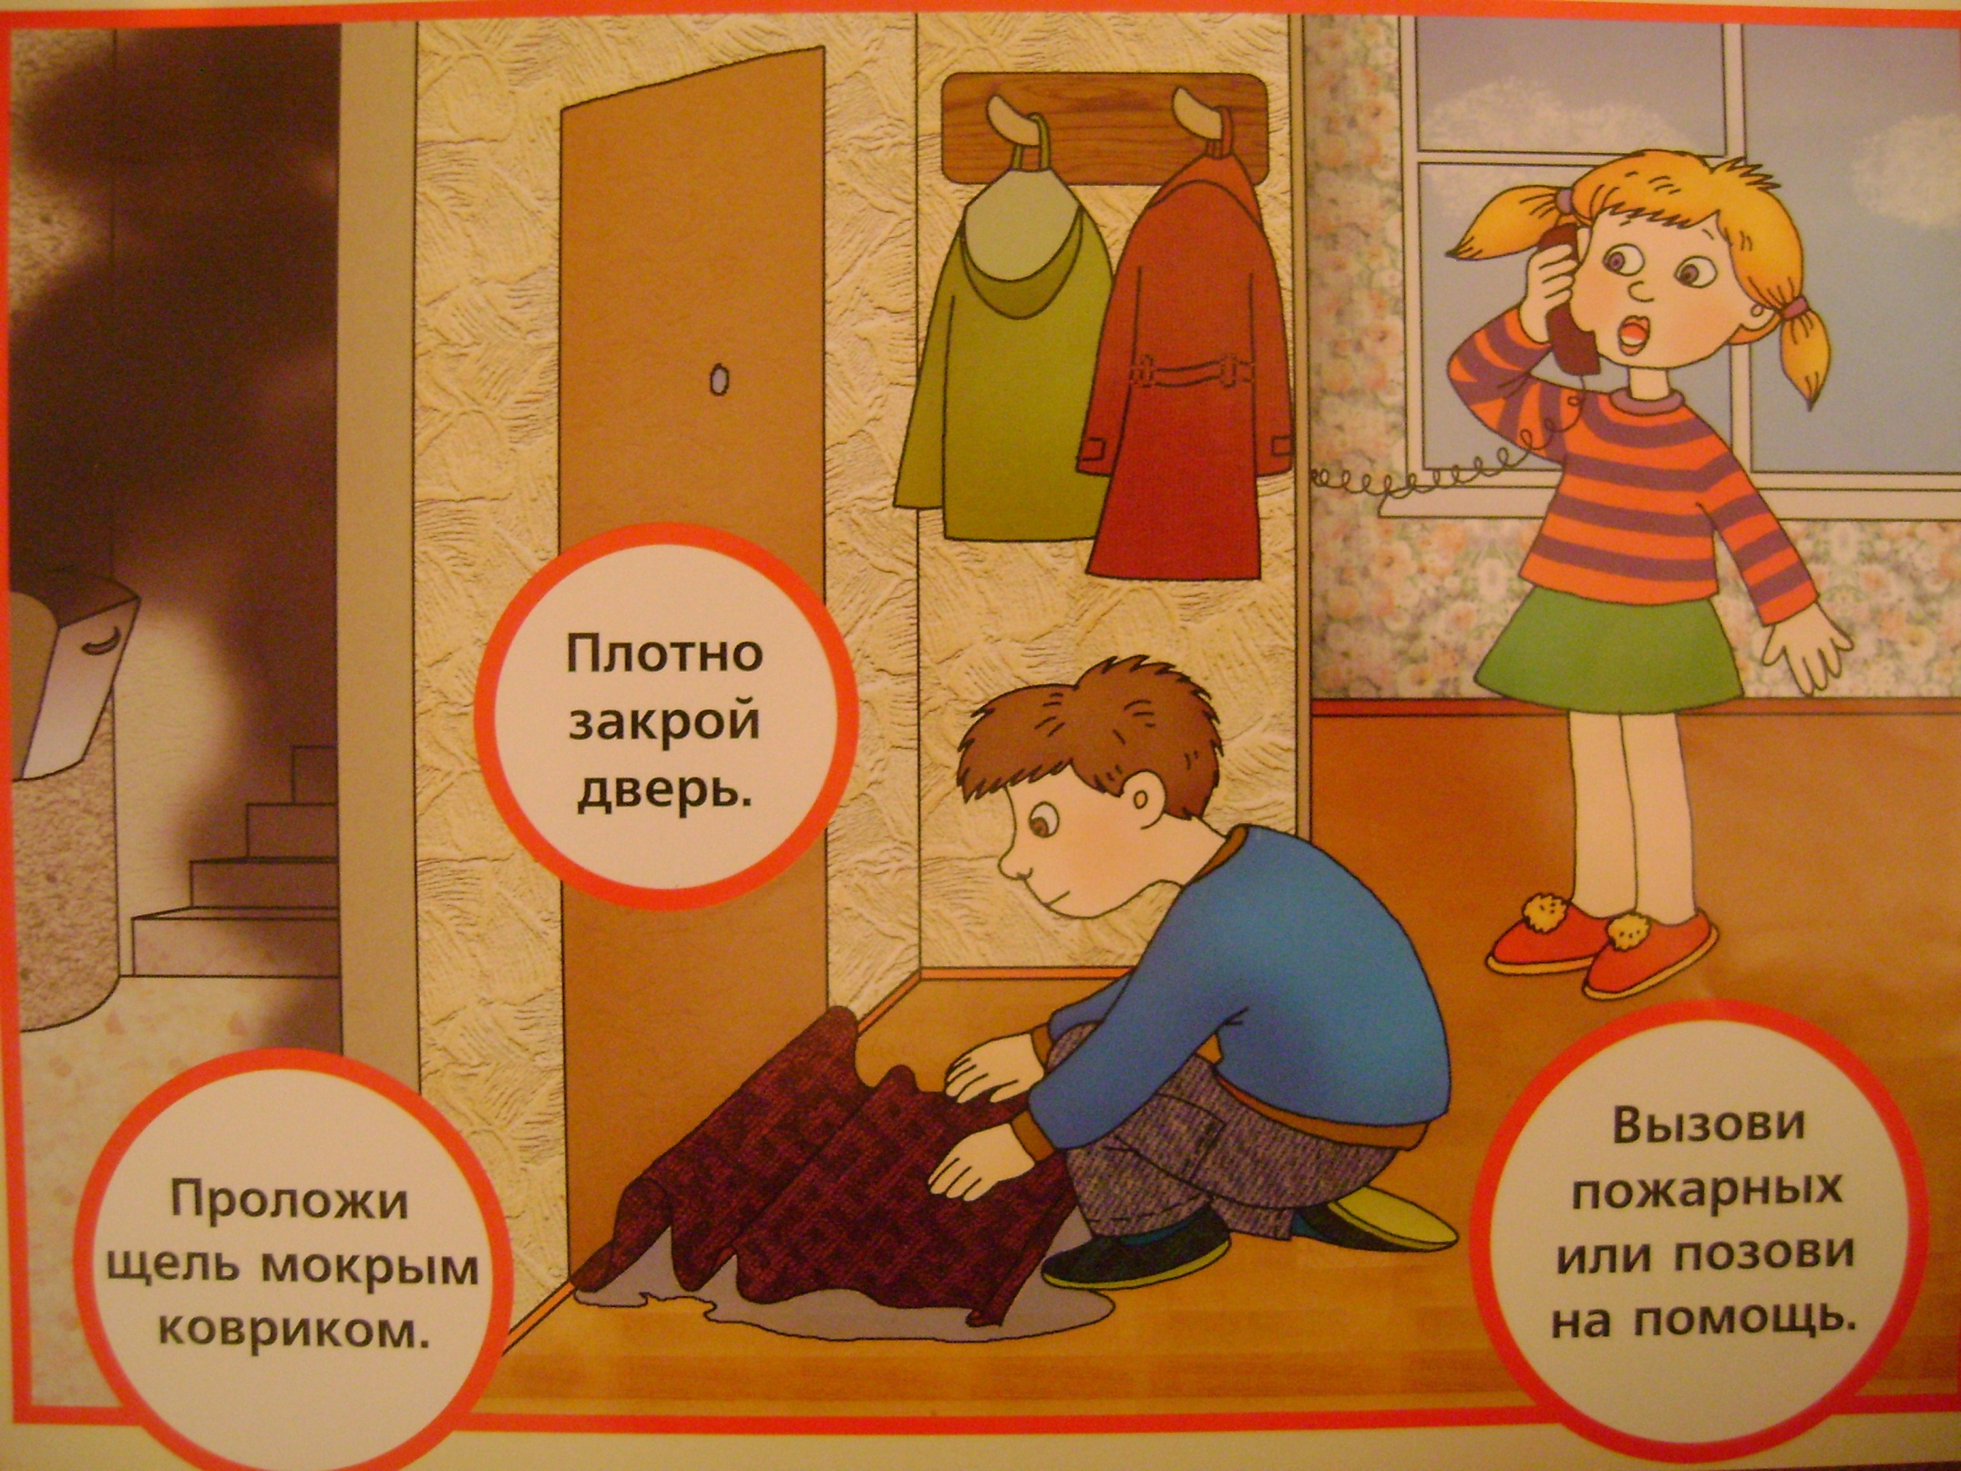

Slide 12
01
Адрес, где горит.
Свой номер телефона.
Свою фамилию.
В каком подъезде и на каком этаже.

Slide 13
Тест «Отвечай, не зевай!»
1. Назовите номер телефона для сообщения о пожаре?
а) “02”; б) “03“; в) ”01”; г) “04”
2. Как называют людей, которые тушат пожары?
а) пожарные; в) водоносы; б) погорельцы;
г) тушильщики
3. Назовите средство пожаротушения, которым можно воспользоваться?
а) газовый баллон; в) бензин; б) огнетушитель;
г) сухая трава.
4. Отчего чаще всего страдают люди при пожаре?
а); от потока свежего воздуха в) от воды;
б) от яркого света; г) от огня и дыма
5. Назовите поджигателей из стихотворения К. Чуковского “Путаница”:
а) крысы; в) лисички; б) волки; г) бараны

Slide 14
ВОДА

Slide 15
Что делать при аварии водопровода?
Найди место прорыва водопровода
Перекрой вентиль крана
Позвони диспетчеру
Позвони родителям
Сообщи соседям

Slide 16
Вентиль – клапан для регулирования выхода жидкости, пара, газа, перекрывает газ или воду в квартире.
Диспетчер – работник, регулирующий работу предприятий. (принимает звонки от пострадавших и сообщает работникам)

Slide 17
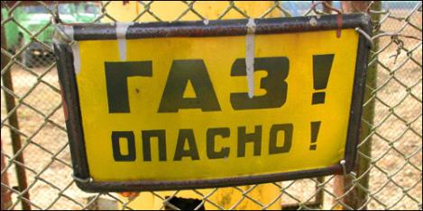
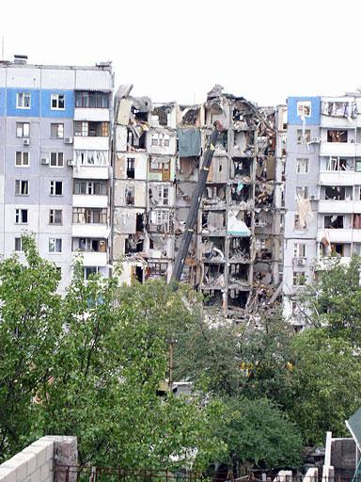
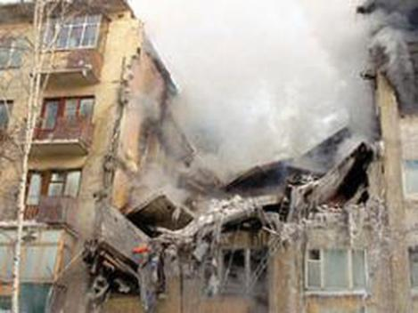

Slide 18
ЕСЛИ ЧУВСТВУЕШЬ ЗАПАХ ГАЗА

Slide 19
ЕСЛИ ЧУВСТВУЕШЬ ЗАПАХ ГАЗА
Открой окно.
Закрой кран газа.
Звони в газовую службу - 04

Slide 20
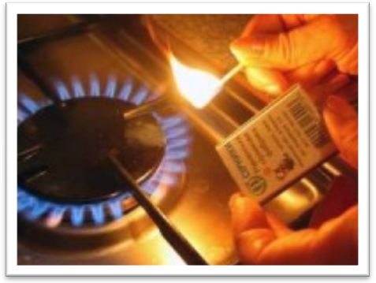
НЕЛЬЗЯ:
При запахе газа включать свет
Пользоваться телефоном
Пользоваться электроприборами
Зажигать спички

Slide 21
СЛУЖБЫ ЭКСТРЕННОЙ ПОМОЩИ
01 – пожарная охрана и спасатели
02 – милиция
03 – скорая помощь
04 – служба газа
112 – вызов с мобильного телефона

Slide 22
Оцени свои знания
Знаю всё, сумею правильно поступить и найти правильное решение в трудную минуту
Кое-что я знаю, но многое ещё надо узнать
Я не уверен, что могу правильно поступить в чрезвычайных ситуациях

Slide 23
ПРОДОЛЖИТЕ ФРАЗЫ
«Сегодня я понял(а), что …»
«Я запомнил(а) …»
«Теперь я смогу…»

Slide 24
Домашнее задание.
1.Прочитать текст «Огонь, вода и газ» - с.4-7
2. Ответить на вопросы раздела «Проверь себя» - с. 7
3. Рабочая тетрадь: с. 3 № 2, с. 5 № 6.

